Slide 1
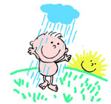
МБДОУ “Таеженский детский сад” «Закаливание детей дошкольного возраста»
Подготовил воспитатель:
Шмидт К.В.

Slide 2
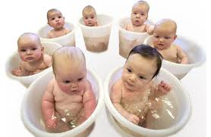
Закаливание детей необходимо для того, чтобы повысить их устойчивость к воздействию низких и высоких температур воздуха и за счет этого предотвратить частые заболевания.

Slide 3
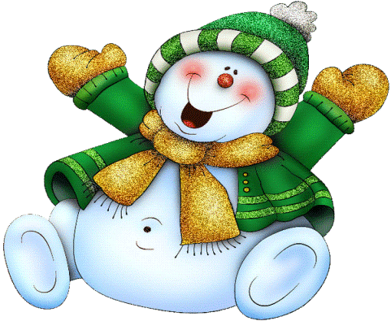
Основные эффекты закаливающих процедур:
укрепление нервной системы;
развитие мышц и костей;
улучшение работы внутренних органов;
невосприимчивость к действию болезнетворных факторов.

Slide 4
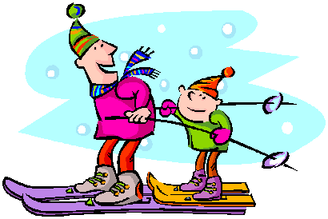
Средства закаливания просты и доступны. Главное отбросить многие укоренившиеся предрассудки бабушек и родителей и не кутать малышей, не бояться свежего воздуха.
При закаливании детей следует придерживаться
таких основных принципов:

Slide 5
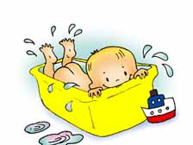
проводить закаливающие процедуры систематически;
увеличивать время воздействия закаливающего фактора постепенно;
учитывать настроение ребенка и проводить процедуры в форме игры;
начинать закаливание в любом возрасте;
никогда не выполнять процедуры, если малыш замерз, то есть не допускать переохлаждения ребенка;
избегать сильных раздражителей: продолжительного воздействия холодной воды или очень низких температур воздуха, а также перегревания на солнце;

Slide 6
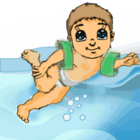
Правильно подбирать одежду и обувь:
они должны соответствовать температуре окружающего воздуха и быть из натуральных тканей и материалов;
закаливаться всей семьей;
закаливающие процедуры сочетать с физическими упражнениями и массажем

Slide 7
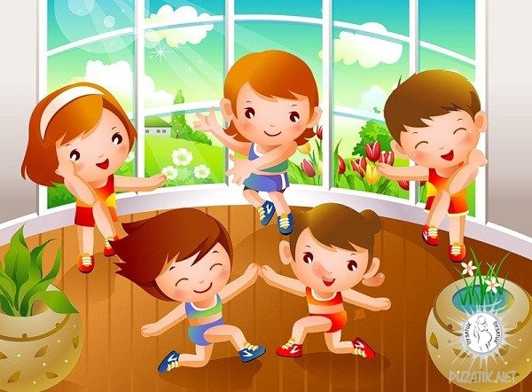
В помещении, где находится ребенок, никогда не курить! Основные факторы закаливания - природные и доступные: солнце, воздух и вода.

Slide 8
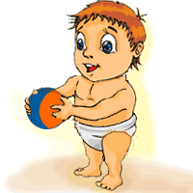
Проветривание помещения;
Физкультминутка;
Прогулки (два раза в день);
Воздушные ванны после сна;
Физкультурное занятие (2 раза в неделю);
Умывание прохладной водой;
Дорожки здоровья (босиком);
Облегченная одежда;
Игры с водой.

Slide 9
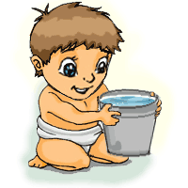
Например, контактная игра «Теплая – холодная».
Цель: развивать тактильные ощущения, внимательность, закаливать организм. Во время игры дети опускают руки поочередно, то в теплую воду, то в холодную.

Slide 10
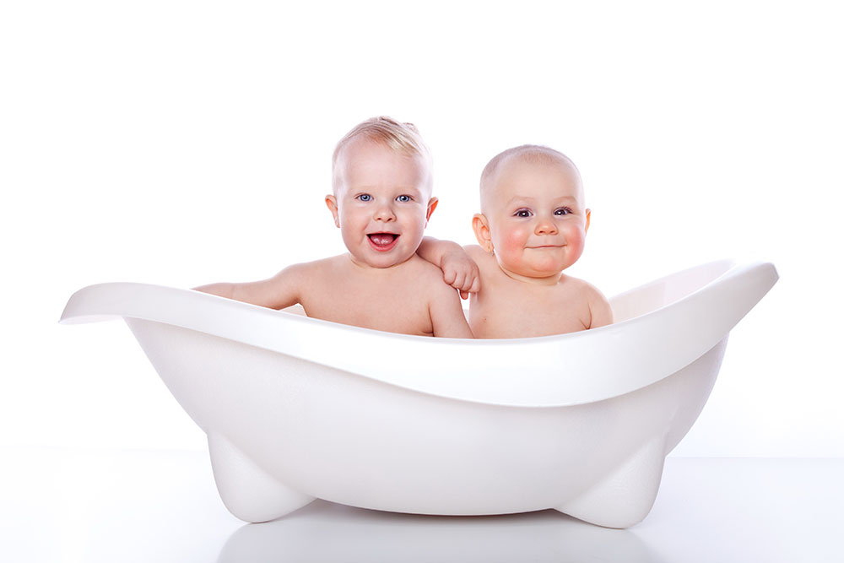
При закаливании руководствуемся определенными правилами:
постепенность,
систематичность,
учет индивидуальных особенностей ребенка.
Закаливать ребенка полезно и даже необходимо. Закаленные дети меньше болеют, у них хорошее настроение и иммунитет.

Slide 11
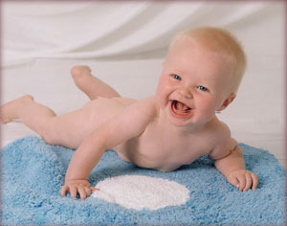
Создается радостная обстановка, а ведь если ребенок доволен, весел, то, значит, будет и здоров!

